Slide 1
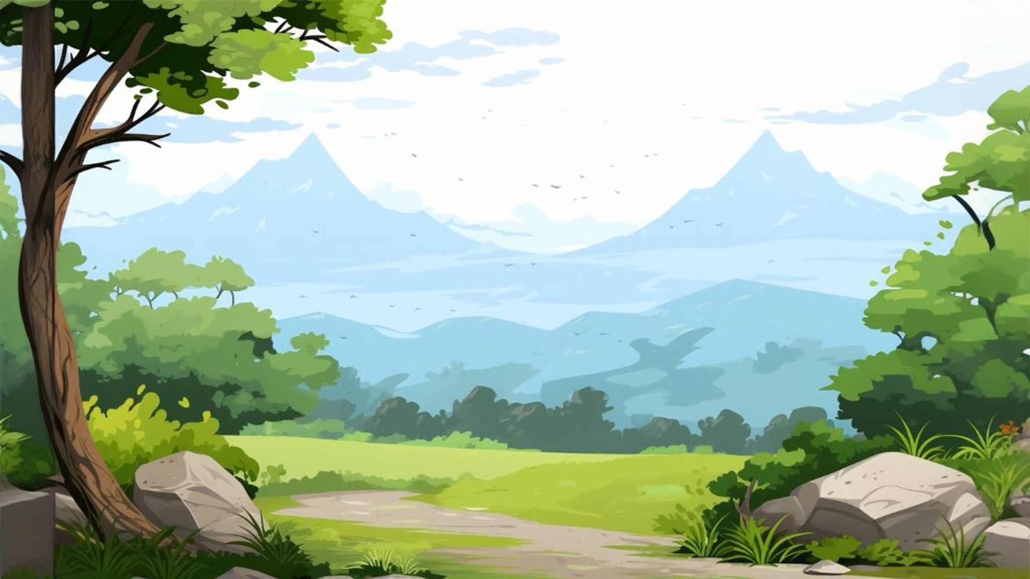






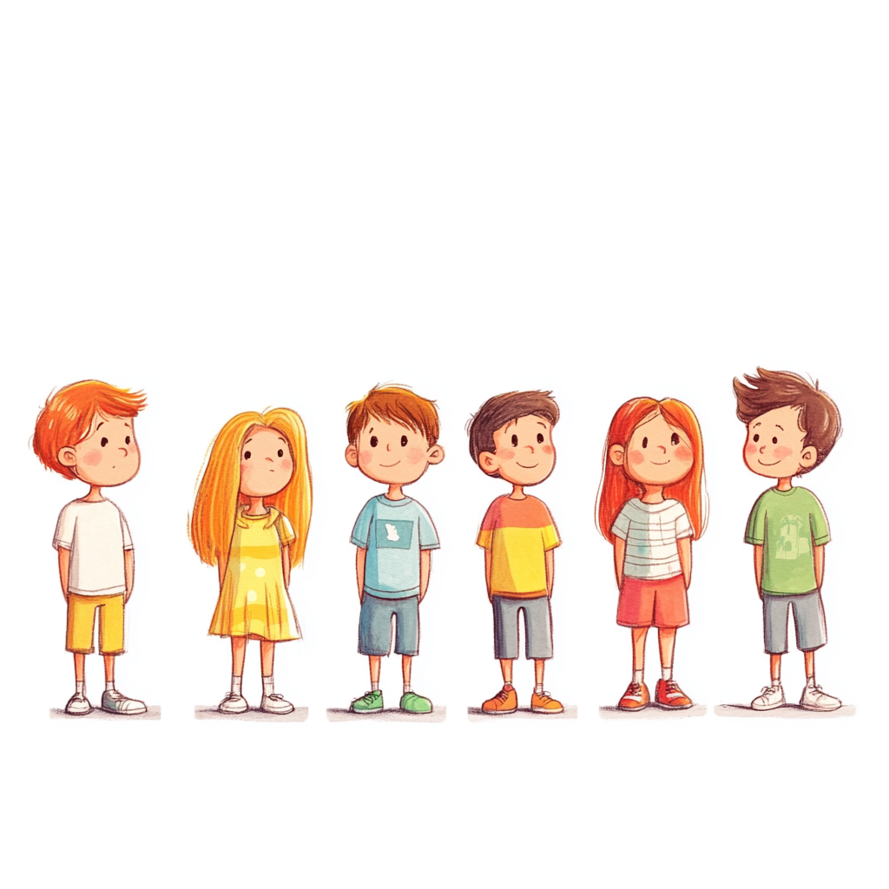




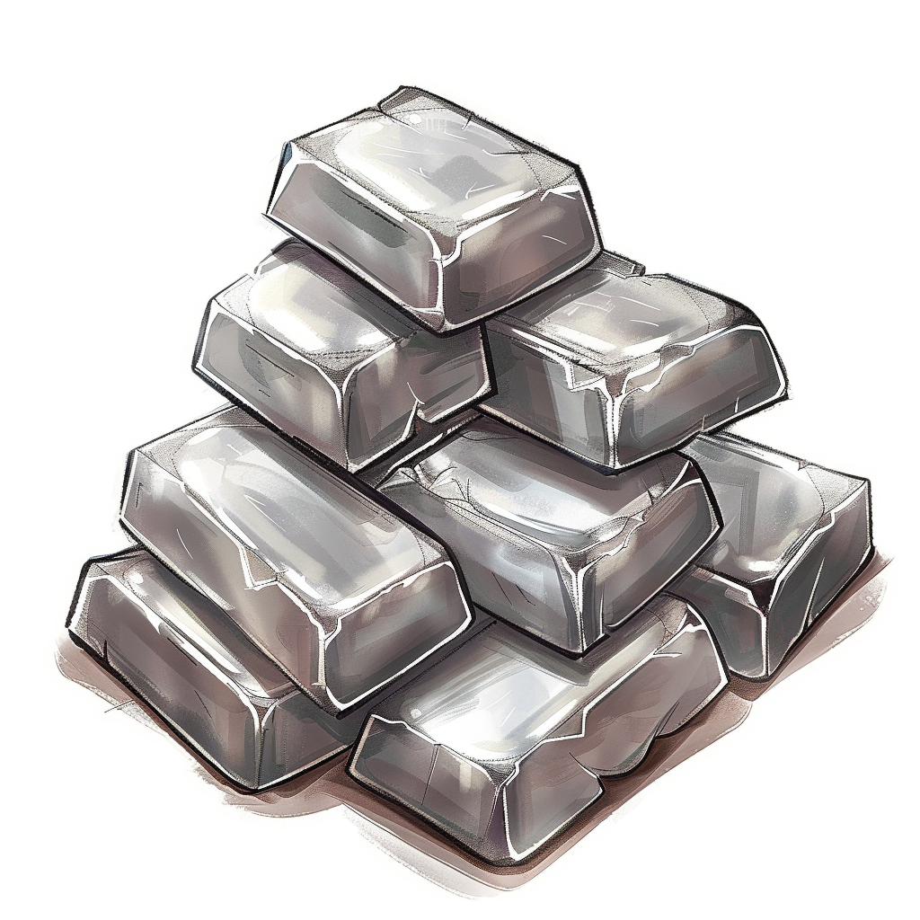

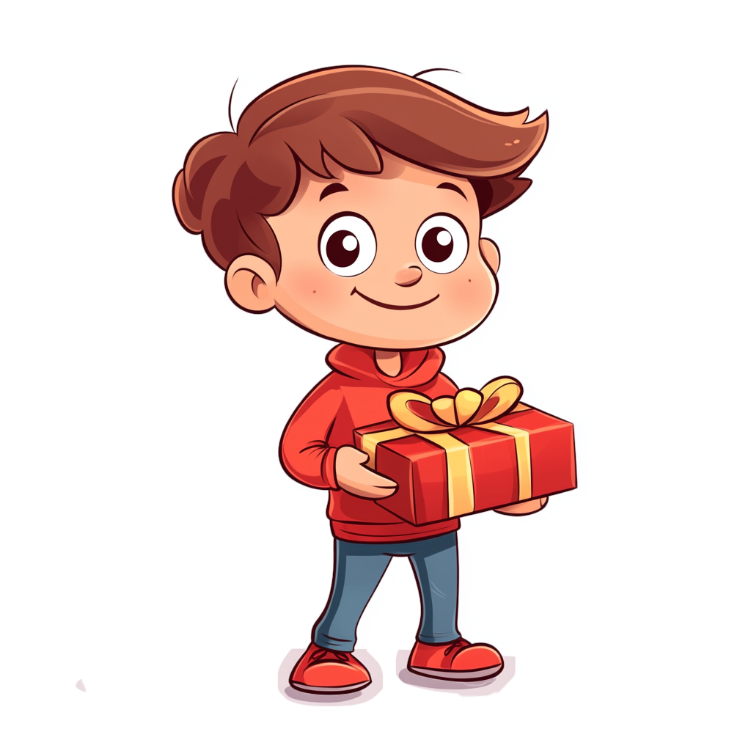
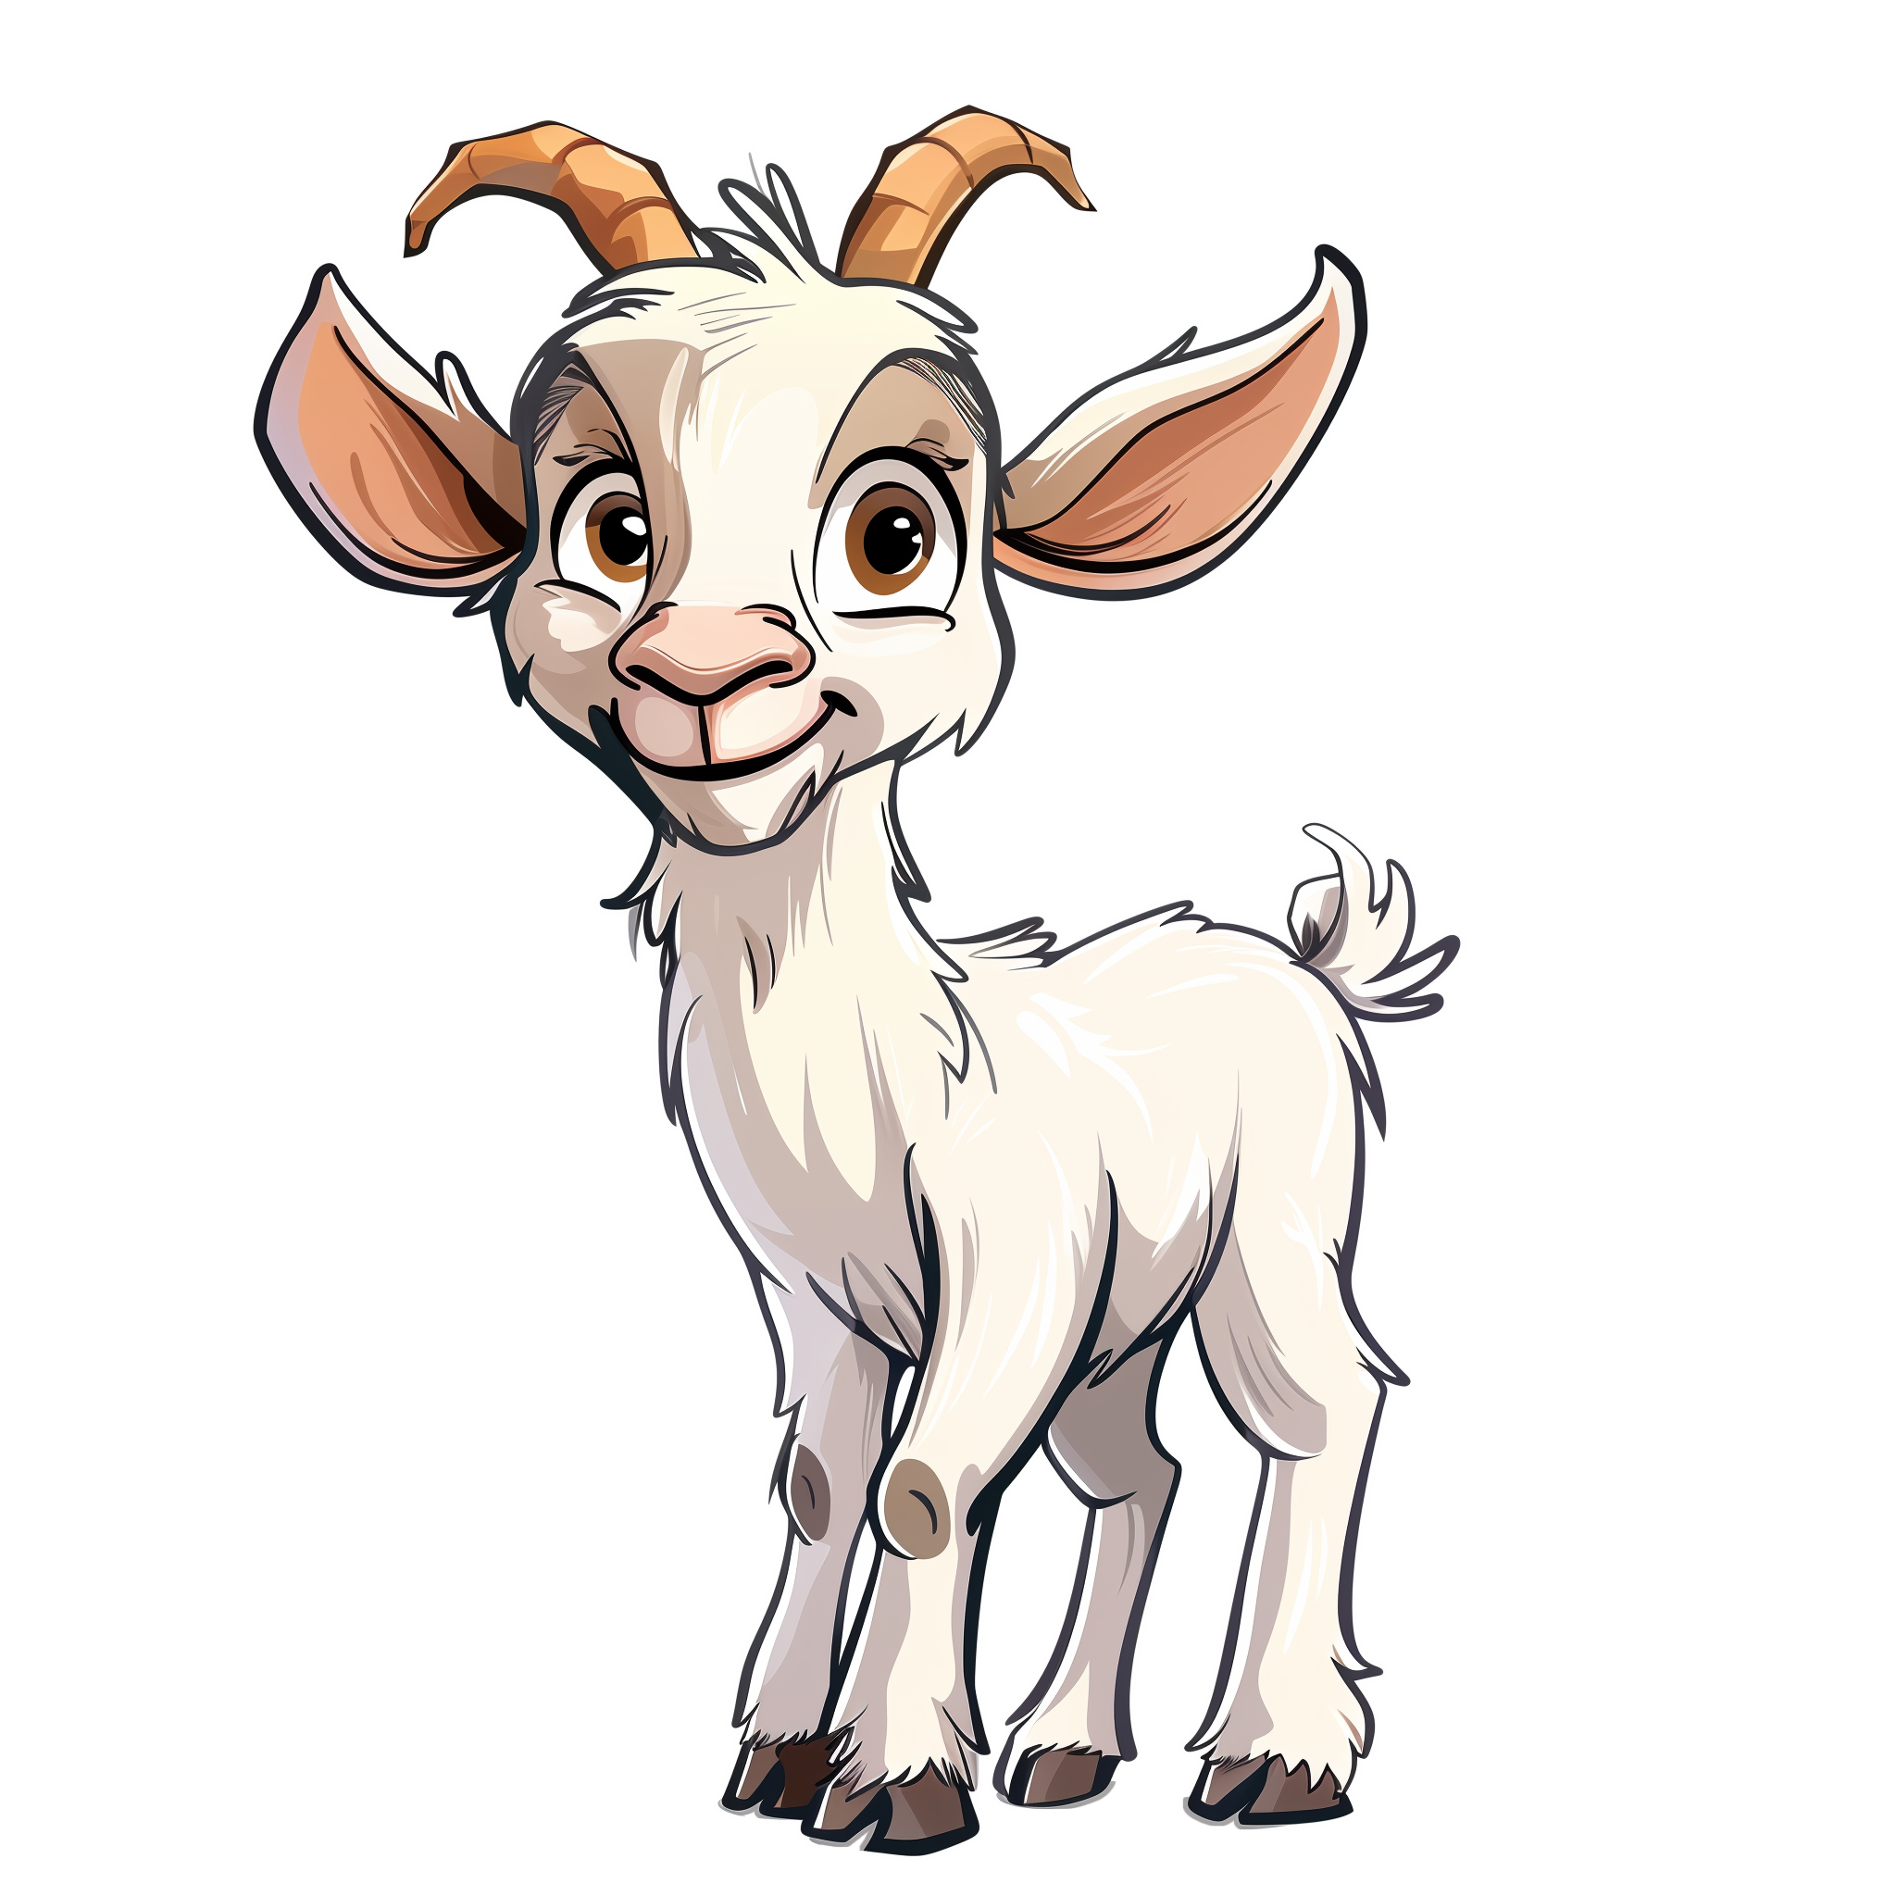



ZU-ZU-ZU znajomi
z obozu
ZA-ZA-ZA zaczarowana
brzoza
ZO-ZO-ZO zabrudzone
żelazo
ZY-ZY-ZY zwinne
kozy
ZE-ZE-ZE zrobiłam
bezę
ZA-ZA-ZA niezapomniana
impreza
ZY-ZY-ZY znakomite
pyzy
ZU-ZU-ZU znak
zakazu

